Slide 1

ŨRAMATI NA ŨMĨCENI
Lesoni 11 ya Septemba 12, 2026

Slide 2

“Nĩgũkorwo nĩmũũĩ ũhoro wa wega wa Mwathani witũ Jĩsũ Kristũ atĩ, o na gũtuĩka aarĩ gĩtonga, nĩatuĩkire mũthĩni nĩũndũ wanyu,nĩ getha inyuĩ mũtuĩke itonga na ũndũ wa ũrĩa athĩnĩkĩte.” (2 Akorinitho 8:9)

Slide 3






Ũramati noguo njĩra ĩrĩa mũndũ ahotaga kũramata wĩra ũrĩa ũigĩtwo ũrangĩri-inĩ wao.
Na mwonere ũrĩa ũrĩ thĩiniĩ wa marũwa ma kerĩ kũrĩ Akorinitho, ũramati worotagĩrĩria wĩra wa mwanya wa atũmwo: atĩ Kanitha cia arĩa matarĩ ayahudi monganie mbia cia gũteithia Kanitha ũrĩa warĩ Jerusalem, ũrĩa wageragĩra mahinda maritũ.
Akorinitho nĩmarĩkĩtie kwĩrutĩra gũteithia, na ihinda nĩrĩarĩkĩtie gũkinya rĩa wĩrutĩri ũyũ kũhingio na ciĩko. Makanitha ma Macedonia nĩmakoretwo manjĩtie gwĩka ũguo. Paũlũ ndarĩ na bata wa kũmenya mũigana wa mbia iria cingĩarutirwo, no mũno makĩria thĩiniĩ wa mũikaikanio na wendo mũingĩ ũrĩa etĩkia mangĩekiire mweke-inĩ ũcio nĩguo mamũkĩrie na ũndũ wa wega/ũtugi ũrĩa mamũkĩrĩte.
Kĩhuumo kĩa ũramati:
  Mũhiano wa Jĩsũ
  Kwamũkĩrio kwa wega/ũtugi mwĩgwatĩre
Ũrĩa tũngĩrutithia ũramati wĩra:
  Kũbanga weega
  Mwĩiguo mwega
Moimĩrĩra ma ũramati:
  ũnyitanĩri wa kanitha

Slide 4

KĨHUMO KĨA ŨRAMATI

Slide 5


MŨHIANO WA JĨSŨ
Nĩomire Igũrũ aikare Thĩ
Atigire gwatha Thĩ atuĩke fundi wa mbao
Atigire handũ ha thayũ aikare mĩhaka-inĩ ya thũ
Agarũranirie thũmbi ya wathani na ya mĩigua
Ona aarĩ mũtongu, atuĩkire mũthĩĩni (2 Akor 8:9)
“Nĩgũkorwo nĩmũũĩ ũhoro wa wega wa Mwathani witũ Jesũ Kristũ atĩ, o na gũtuĩka aarĩ gĩtonga, nĩatuĩkire mũthĩĩni nĩ ũndũ wanyu, nĩgeetha inyuĩ mũtuĩke itonga na ũndũ wa ũrĩa aathĩĩnĩkĩte.”
(2 Akorinitho 8:9)
Nĩ ũkuruhanu ũrĩkũ ũrĩ ho gatagatĩ-inĩ ka wega wa Ngai na ũtana? (2 Akor. 8:1-2)
Ngai aheire wega makanitha ma Macedonia, nao “maingĩhĩrwo nĩ ũtaana mũnene” (2 Akor 8:2 NIV). Na ũyũ nĩguo wega/ũtugi wa Jĩsũ kũrĩ o, na kũrĩ ithuuĩ:
Na ekire ũguo wothe nĩũndũ wa wendo Wake kũrĩ ithuuĩ! (Joh 15:13; Aef 5:2; Aga 2:20 ; 1 Joh 3:16).
Tũngĩamũkĩria atĩa kũrĩ wega wa Jĩsũ? “Mũheetwo tũhũ, heanagai tũhũ” (Mt. 10:8).

Slide 6




RĨAMŨKĨRIO RĨA ŨTUGI ŨRĨA TWAMŨKĨRIRE
“Magĩĩka ũndũ ũcio matiawĩkire ta ũrĩa twerĩgĩrĩire, no mambire kwĩheana o ene kũrĩ Mwathani, o na kũrĩ ithuĩ, kũringana na ũrĩa Ngai endete” (2 Akorinitho 8:5)
Tawĩcũranie igũrũ rĩa Amakedonia igũrũ rĩa ũtugi:
Mamũkĩrire wega wa Jĩsũ
(2 Akor. 8:9)
Makĩĩheana kũrĩ Jĩsũ
(2 Akor. 8:5)
Mahoyaga mweke wa gũteithia arĩa angĩ (2 Akor. 8:4)
Wagi-inĩ wao, maheanire makĩria ma ũhoti wao (2 Akor. 8:2-3)
Ũndũ ũyũ ũtũrutaga atĩa?
Ngatho nĩũndũ wa wega/ũtugi wa Ngai
(2 Akor. 9:15)
Jĩsũ eheanire wothe nĩũndũ witũ. Ngatho ciitũ cionekaga rĩrĩa naithuĩ twenda kwĩneana kaimana kũrĩ We.
Wendo wa kũgayana irathimo cia Ngai
(2 Akor. 9:11a)
Tũheanaga kũrĩ arĩa angĩ tondũ twamũkĩrire kuma kũrĩ Ngai o kabere
Wendo ũtarĩ ũcuke
(2 Akorinitho 8:24)
Uuma andũ nĩ ũira atĩ wendo nĩũtũraga ngoro-inĩ ciitũ.

Slide 7

ŨRĨA TŨNGĨRUTITHIA ŨRAMATI WĨRA

Slide 8




MĨBANGO MĨAGĨRĨRU
“Omũndũ aagĩrĩirwo nĩkũheana kĩrĩa atuĩte na ngoro yake nĩekũheana, na ndakaheane atekwenda kana taarĩ kũringĩrĩrio, nĩ gũkorwo Ngai endaga mũndũ ũrĩa ũheanaga akenete.” (2 Akorinitho 9:7)
MAKEDONIA
Paũlũ oririe kũgĩe na mũbango wa kũngania mũhothi wa mwanya kuma makanitha ma Makedonia and Akaia (gĩcigo kĩrĩa Korinitho yarĩ) wa gũteithia kanitha ũrĩa warĩ Jerusalemu (Arom. 15:26).
Akorinth
AkAIA
Jerusalem
Rĩrĩa mũtũmwo aheanire mũbango ota ũcio Korosae mwaka ũmwe wa hĩtũkĩte, nĩ wamũkĩrĩrtwo na gĩkeno kĩingĩ, ona gũtuĩka gũtire mũigana wa iruta warũgamĩtio ihinda-inĩ rĩu (2 Akor. 9:1-2). No ningĩ, o mũrũmĩrĩri nĩatuire na ngoro iruta rĩa ũhoti wake mwene (2 Akor. 9:7a).
Rĩrĩa kũrabangwo ũruti, o bamĩrĩ nĩyagĩrĩirwo gwĩcũrania na kĩrĩa ĩngĩhota kwĩrutĩra, kũringana na mũigana wa mũikarĩre wa mũhuko.
Ũndũ ũngĩ Paũlũ ongereire mũbango-inĩ wake warĩ atĩ matĩarĩ metererie kũiganithia nĩguo marute rĩmwe, no makĩria makaiga keheri-inĩ o kiumia kĩndũ kĩnini onginya makinyĩrie mũigana ũrĩa matuĩte t (1 Akor. 16:2). Na njĩra ĩyo, Paũlũ akinya, mũhothi wote mũkinyanĩru nĩũngĩahotire gũcokanĩrĩrio (2 Akor. 9:3-5).

Slide 9


MWĨIGUO MWEGA
“Nĩgũkorwo ni ndĩ mũira atĩ maheanire indo o ta ũrĩa mahootire, o na makĩruta makĩria ma ũrĩa mangĩahotire, nĩ ũndũ wa kwĩyendera kwao” (2 Akorinitho 8:3)
Nĩguo omĩrĩrie uma andũ wa Akolosai’, Paũlũ amaheire mũhiano wa Makedonia. Makanitha-inĩ macio, ariũ aithe nĩmonanĩtie njĩra njega na mwiĩguo ũngĩrũmĩrĩrwo rĩrĩa andũ mekũheana maruta, tondũ maheanaga…
Na gĩkeno
(2 Akor. 8:2a)
Marĩ na gĩkeno nĩ ũhoti wa ũtaana
Na uma andũ
(2 Akor. 8:2b)
Ũthĩni wao ndwarĩ mũhĩnga
Na wendo
(2 Akor. 8:3)
Mekaga ũguo merutĩĩire na wendi mwega
Ta mweke (2 Akor. 8:4)
Gĩko gĩkĩ kĩametĩkĩragia monanie wendo wao wa Ngai na kanitha
Ta gĩko kĩa gũtherio
(2 Akor. 8:5)
Wĩrutĩri wao kũrĩ Ngai wamaheire kwĩruta kũrĩ arĩa angĩ

Slide 10

MOIMĨRĨRA MA ŨRAMATI

Slide 11


ŨNYITANĨRI WA KANITHA
“ũteithio ũyũ mũraruta ti kuuga atĩ no andũ a Ngai mũrahingĩria mabata maao, no nĩ matũmaga Ngai acokerio ngatho na njĩra nyingĩ.”
(2 Akorinitho 9:12)
Iruta rĩu rĩatwarirwo Jerusalemu rĩarĩ na maũndũ maĩngĩ me ũguni (2 Akor. 9:12).
Kanitha cia Ayahudi
Gũtwara Injili
Kanitha cia andũ a ndũrĩrĩ
Magĩteithia na indo ciao
Ayahudi na Andũ a Ndũrĩrĩ makinyitana hamwe na mĩkwa ya gũteithania na ngatho (Arom. 15:26-27). Na njĩra ĩno, wendo mũnene wa mũtũmwo ũgĩkinyanĩra: ũnyitanĩri thĩiniĩ wa kanitha.
Ũndũ ũngĩ mwega nĩ atĩ njĩra ĩrĩa iruta rĩrĩ rĩekirwo nĩ wĩruti wa mwanya kũrĩ ithuĩ ũmũthĩ: maũndũ mothe no mũhaka mekagwo na mũbango mũtabanie wega, na kũrũmĩrĩra makinya marĩa magĩrĩire
Kanitha wa mũciĩ-inĩ
General Association
Conference/Mission/
Union
Division
Paũlũ athurire Tito ta mũrori wa wa maruta macio, nayo kanitha ĩgĩthura ariũ aithe akũmũteithĩrĩria wĩra-inĩ ũcio (2 Akor. 8:16-24). Gũtiarĩ njĩra ĩngĩ njega ya kũngania na gũtũma maruta macio Jerusalemu.

Slide 12
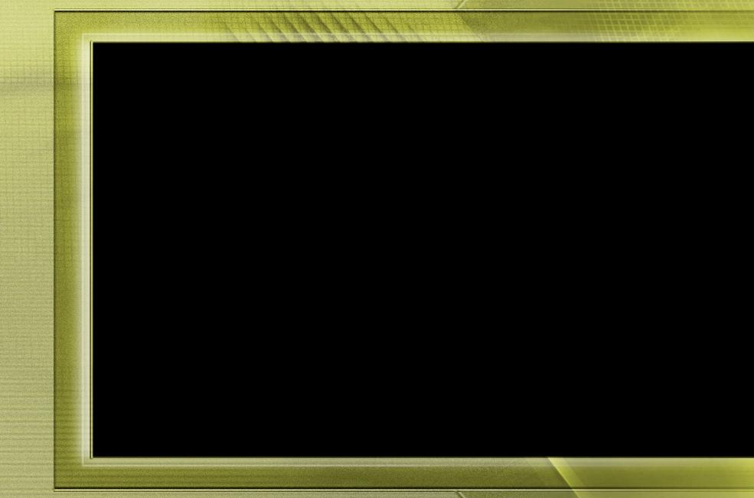
“Wĩra wa Ngai no mũhaka ũnyitĩrĩrwo nĩ gĩcunjĩ gĩa ikũmi na iheeo na maruta. Mwathani rĩu aretia indo iria atwĩhokeire ta aramati Aake. […]
Mwathani Jĩsũ ndendaga kĩndũ kĩingĩ kuma kũrĩ amũrũmĩrĩri gũkĩra kĩrĩa We Mwena ekĩĩte. Arĩa merutĩte kwĩima na kwĩruta o ene nĩũndũ wa wĩra wa Ngai nĩ kũrũmĩrĩra mararũmĩrĩra mũhiano Wake. Nĩ kũiga aigire thĩ nguo Ciake na thũmbĩ Yake ya ũthamaki, agĩikũrũka kuma wathani-inĩ Wake mũtũgĩru. Atuĩkire mũthĩni, nĩguo ũthini-inĩ ũcio Wake no tũingĩre thĩiniĩ wa igaai rĩa managĩ ma tene na tene. To ũtonga tu Wake atũheire, no nĩ nginya muoyo Wake ekanĩte na kwĩruta-we-mwene igongona, nĩguo atĩ Eherie mũhĩnga o wothe kũrĩ arĩa macaragia kĩingĩrĩro kĩa ũthamaki wa Ngai.
[…] Mwathani Jĩsũ atwĩtataga tũtuĩke aruti wĩra hamwe Nake. Nĩwe mwene wa’ na Nĩarĩ na’ rĩtia harĩ ithuĩ igũrũ rĩa kĩrĩa gĩothe tũrĩ nakĩo. Na wendi witũ wa gũteithia wĩra-inĩ Wake, no mũhaka twonanie wendo witũ kũrĩ We.”
EGW (The Upward Look, April 9)

